Slide 1
ماینیت
در HAC70
زهرا سادات عظیمی | کارشناسی ارشد

Slide 2
۰۱
مبانی جرم ریختنی و HAC70
دیرگداز بی‌شکل، رده‌بندی و بسته‌بندی ذرات
۰۲
ماینیت (C₁₂A₇)
ساختار قفسی، سنتز اکسیدی و احیایی
فهرست
۰۳
هیدراتاسیون و ریزدانه‌ها
گیرش، تبدیل هیدرات‌ها، میکروسیلیس و آلومینا
۰۴
هدف و طرح آزمایش
شکاف پژوهشی، فرضیه‌ها، گروه‌ها و زمان‌بندی

Slide 3
اجزای جرم ریختنی
^{تبولار}
ریزدانه
سنگدانهٔ اصلی؛ اسکلت مکانیکی
میکروسیلیس و آلومینای واکنش‌پذیر
^{HAC70}
چسب هیدرولیکی؛ Al₂O₃ زیاد و ناخالصی کم
روان‌ساز
پراکنده‌سازی ذرات با آب کمتر

Slide 5
دیرگدازهای بی‌شکل
۰۱
۰۲
۰۳
بی‌شکل: بدون پخت، نصب درجا و درز کم
ریختنی: سنگدانه، سیمان، ذرات ریز و آب
کم‌سیمان: آب ۳ تا ۷٪ و استحکام بالا

Slide 6
رده‌بندی جرم‌ها
CC
LCC
ULCC
NCC
معمولی
کم‌سیمان
فوق‌کم‌سیمان
بدون سیمان
سیمان ۱۵ تا ۳۰٪؛ آب ۸ تا ۱۵٪
سیمان ۵ تا ۸٪؛ آب ۳ تا ۷٪
سیمان ۱ تا ۲٪؛ آب ۳ تا ۶٪
CaO کمتر از ۰٫۲٪

Slide 7
C₃A
واکنش‌پذیرترین؛ گیرش بسیار سریع
C₁₂A₇ (ماینیت)
اندکی کم‌واکنش‌تر از C₃A؛ گیرش را کوتاه می‌کند
CA
فاز هیدرولیکی اصلی؛ استحکام اولیه
CA₂
کندتر؛ استحکام تدریجی
CA₆
فاز دمای بالا؛ واکنش‌پذیری ناچیز

Slide 8
بسته‌بندی ذرات
فوق‌ریز
۳
میکروسیلیس و آلومینا؛ نیاز آب بسیار کم می‌شود
۲
ذرات ریز
فضای میان سنگدانه‌ها را پر می‌کنند
۱
سنگدانه
۳۰۰ میکرومتر تا ۲۰ میلی‌متر؛ بار را تحمل می‌کند

Slide 9
روش‌های نصب
خودجاری
پمپ‌شدنی
بدون لرزش؛ جریان دست‌کم ۱۰۰٪
جریان در لوله بدون جداشدگی
ویبره‌ای
پاشیدنی
لرزش برای تراکم و خروج حباب
گانینگ و شاتکریت

Slide 10
سیستم‌های پیوندی
هیدرولیکی
شیمیایی
انعقادی
سل-ژل
واکنش با آب؛ مانند سیمان آلومینات کلسیم
فسفاتی و سیلیکاتی؛ استحکام سبز خوب
فلوکوله‌شدن ذرات فوق‌ریز
کلوئیدهایی مانند سل سیلیس و سل آلومینا

Slide 11
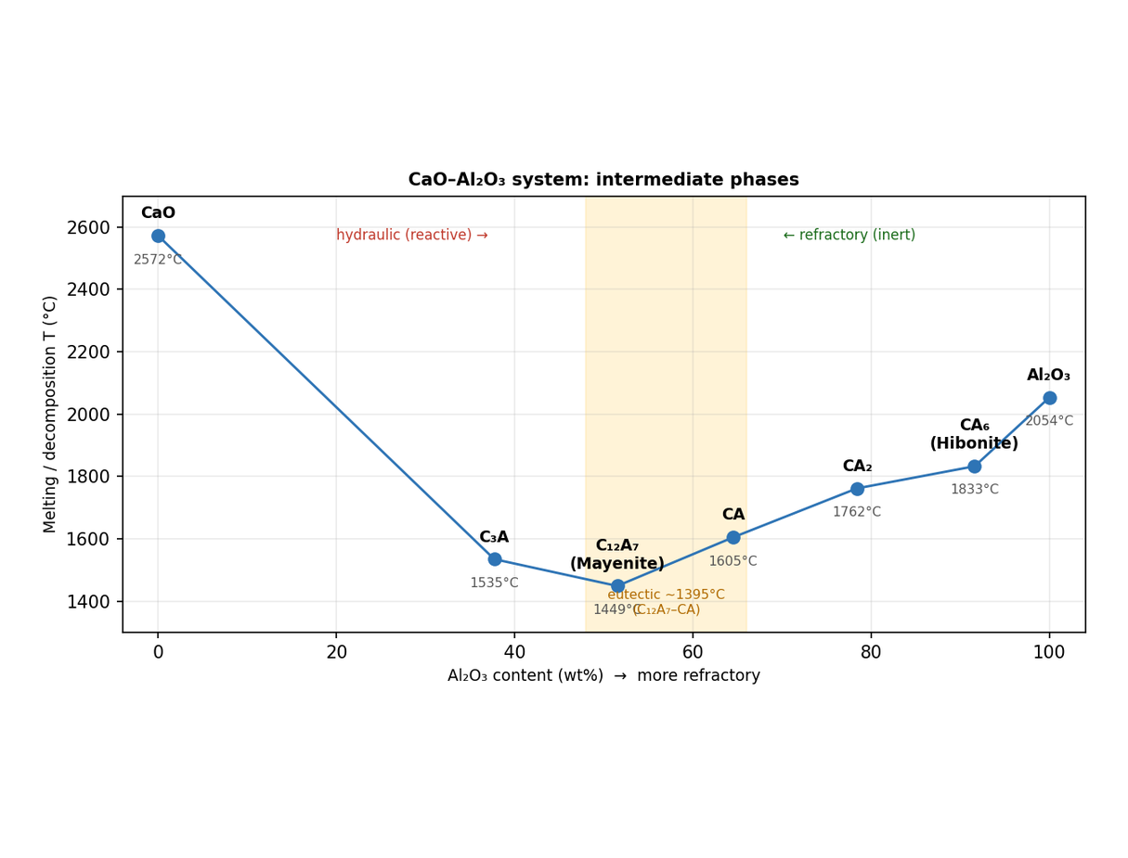
سیمان‌های CAC
Fondu
Al₂O₃ ۳۶ تا ۴۲٪؛ ناخالصی بیش از ۱۵٪
Secar 71 (HAC70)
Al₂O₃ ۶۸ تا ۷۲٪؛ ناخالصی کمتر از ۱٪؛ فازهای CA و CA₂
Secar 80
Al₂O₃ حدود ۷۸٪؛ CaO حدود ۲۱٪؛ ناخالصی حدود ۰٫۷٪

Slide 12
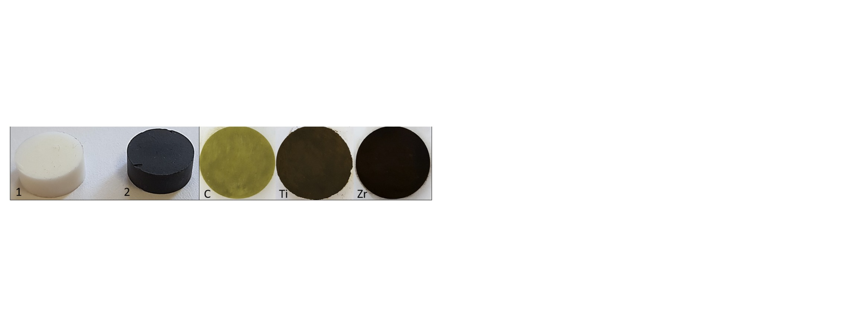
ماینیت (C₁₂A₇)
ساختار قفسی، سنتز و واکنش‌پذیری

Slide 13
مخلوط CaCO₃ و Al₂O₃
نسبت حدود ۱۲ به ۷ و ۱٫۲۵٪ مول آلومینای اضافی
آسیاب و خشک‌کردن
با ایزوپروپانول؛ تماس بهتر ذرات
تکلیس حدود ۱۲۰۰ ‎°C
۲۴ ساعت؛ واسطهٔ C₅A₃ حدود ۹۵۰ ‎°C
تف‌جوشی حدود ۱۳۲۵ ‎°C
قرص متراکم و تقریباً تک‌فاز
شناسایی با XRD
فازها، خلوص و ردپای CA

Slide 14
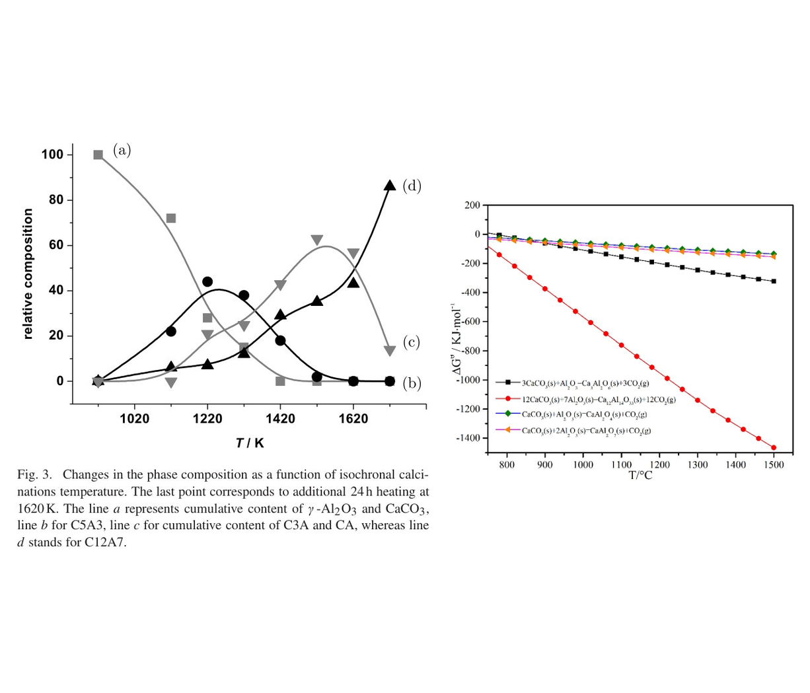
مسیر فازی سنتز
مسیر فازی
با افزایش دما، C₅A₃ واسط به C₁₂A₇ تبدیل می‌شود؛ ماینیت خالص بالاتر از حدود ۱۲۵۰ ‎°C پدید می‌آید.

Slide 15
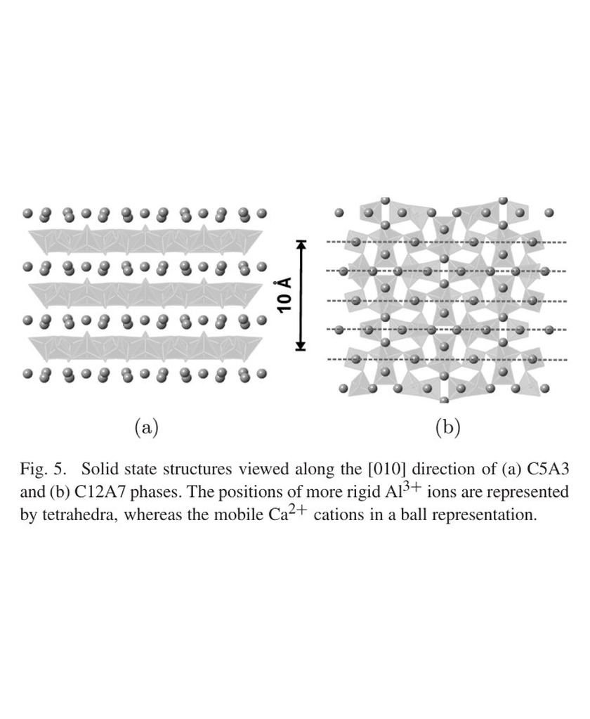
ساختار قفسی ماینیت
شبکهٔ مکعبی
قفس‌ها
الکتراید
گروه فضایی I-43d؛ ۱۲ قفس در هر سلول واحد
قطر داخلی حدود ۰٫۴ نانومتر؛ دو یون O²⁻ در قفس
جایگزینی O²⁻ قفس با الکترون: C₁₂A₇:e⁻
رنگ
رسانایی
پایداری
با افزایش الکترون: سفید، سبز، قهوه‌ای، سیاه
از عایق به نیمه‌هادی و رسانای فلزی
الکتراید در هوا تا حدود ۴۰۰ ‎°C پایدار است

Slide 16
از ماینیت تا الکتراید
احیا با زیرکونیوم
زیرکونیوم
پودر مشکی؛ ۱٫۱۰ × ۱۰²¹ e/cm³
تیتانیوم
احیا با تیتانیوم
پودر قهوه‌ای؛ ۰٫۶۵ تا ۰٫۷۷ × ۱۰²¹ e/cm³
کربن
احیا با کربن
پودر سبز؛ حدود ۰٫۴۷ × ۱۰²¹ e/cm³
اکسیدی
ماینیت اکسیدی
سفید؛ سنتز در هوا (۱۲۰۰ ‎°C)

Slide 17
سنتز در دو محیط
محیط اکسیدی
۰۱
۰۲
محیط احیایی
تکلیس ۱۲۰۰ ‎°C در هوا؛ ماینیت اکسیدی (O)
خلأ و ۱۴۲۰ ‎°C؛ دفن در C، Ti یا Zr؛ ماینیت احیایی (R)
بستر کربنی درجا
۰۳
۰۴
بیوسنتز ریزموج
احیای پویا با CO و CH₄ تا ۱۵۰۰ ‎°C
عصارهٔ آلوئه‌ورا؛ حدود ۹۰۰ ‎°C؛ نانوذرات

Slide 18
شناسایی ماینیت
XRD
SEM
فازها، خلوص و ردپای CA
ریخت‌شناسی و اندازهٔ ذرات
شناسایی
اندازهٔ ذرات
پیش از افزودن به جرم
EDS
توزیع اندازه پیش از افزودن
ترکیب موضعی
TG/DSC
آب پیوندی و تجزیهٔ هیدرات‌ها

Slide 19
نکات الکتراید
۰۱
۰۲
محیط احیایی
شناسایی
به‌تنهایی الکتراید را اثبات نمی‌کند
ترکیب فازی و چگالی الکترون باید اندازه‌گیری شود
۰۴
۰۳
واکنش‌پذیری
پایداری
ماینیت با آب سریع‌تر از CA واکنش می‌دهد
در هوا تا حدود ۴۰۰ ‎°C پایدار است

Slide 20
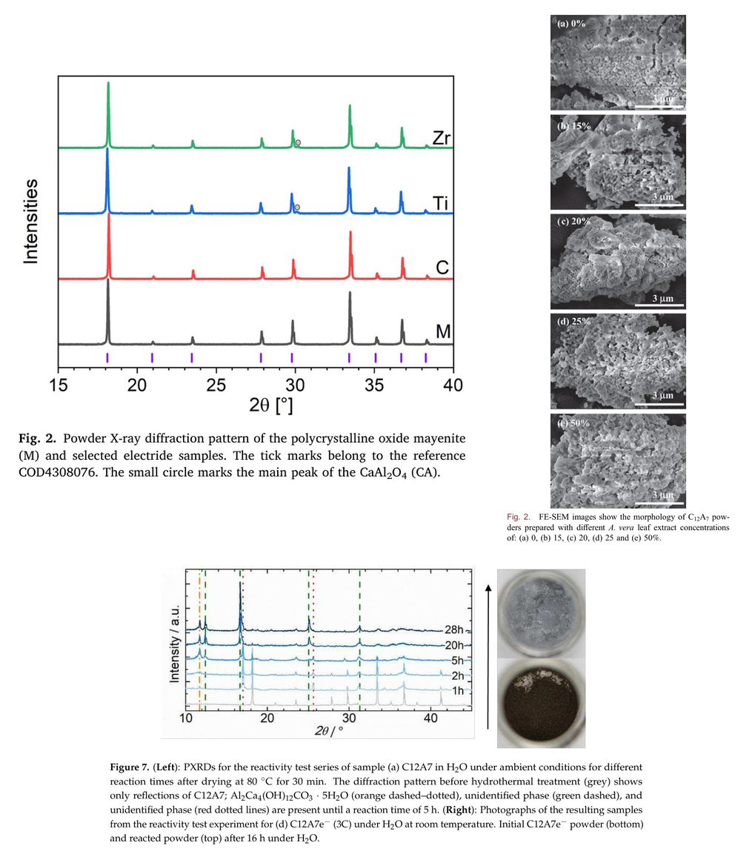
ماینیت: XRD و آب
الگوی XRD الکترایدها همان ساختار ماینیت است؛ فقط قلهٔ کوچک CaAl₂O₄ دیده می‌شود
FE-SEM: ریزساختار نانو و میکروذرات پودر ماینیت
در آب، ماینیت سریع واکنش می‌دهد و هیدرات تشکیل می‌شود
این واکنش مبنای فرضیهٔ اثر ماینیت بر گیرش جرم است

Slide 21
دهیدراسیون ۲۰۰ تا ۸۰۰ ‎°C
آزادشدن آب هیدرات‌ها؛ افت اندک استحکام
تبلور مجدد حدود ۹۰۰ ‎°C
CA دهیدراته و آلومینای فعال؛ مدول اندکی بهتر
تف‌جوشی بالای ۱۰۰۰ ‎°C
پیوند سرامیکی؛ جهش مدول و استحکام
تبدیل CA به CA₂
واکنش CA با آلومینای فعال
CA₆ بالای ۱۴۰۰ ‎°C
فاز پیوندی دمای بالا

Slide 22
TITLE HERE
CONTENT 01
CONTENT 02
Go ahead and replace it with your own text.
Go ahead and replace it with your own text.
CONTENT 03
CONTENT 04
Go ahead and replace it with your own text.
Go ahead and replace it with your own text.
TYPE 01
80
TYPE 02
55
TYPE 03
60
TYPE 04
37

Slide 23
مسیر هیدراتاسیون
انحلال
رسوب
آزادشدن Ca²⁺ و Al(OH)₄⁻
رسوب هیدرات‌ها و آغاز گیرش
۱
۳
۵
۲
۴
اختلاط
دورهٔ القا
تبدیل
ورود آب و تشکیل لایهٔ هیدروکسیله
فوق‌اشباع‌شدن محلول
CAH₁₀ و C₂AH₈ به C₃AH₆ و AH₃

Slide 24
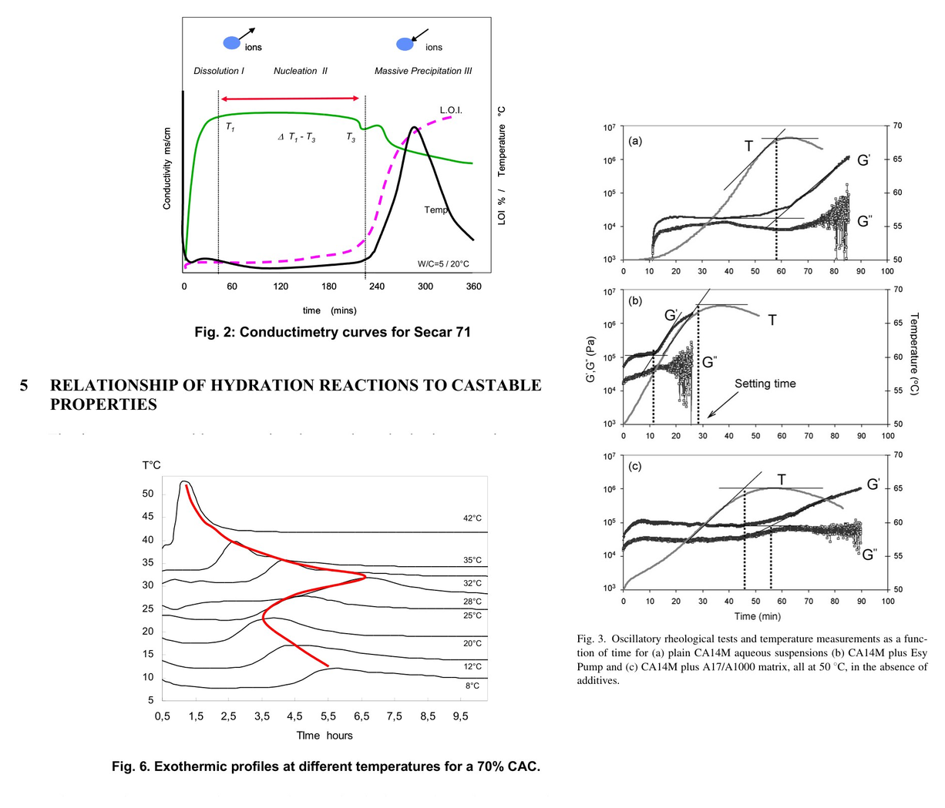
سینتیک هیدراتاسیون
سه مرحله
انحلال، جوانه‌زنی و رسوب هیدرات‌ها؛ با افزایش دما قلهٔ گرمازایی زودتر رخ می‌دهد.

Slide 25
CAH₁₀
هیدرات شبه‌پایدار؛ دمای پایین
C₂AH₈
هیدرات شبه‌پایدار دوم
انحلال و رسوب
در حضور آب آزاد (نه حالت‌جامد)
C₃AH₆
هیدروگارنت پایدار و مکعبی
AH₃
گیبسیت؛ بر تخلخل و استحکام اثر می‌گذارد

Slide 26
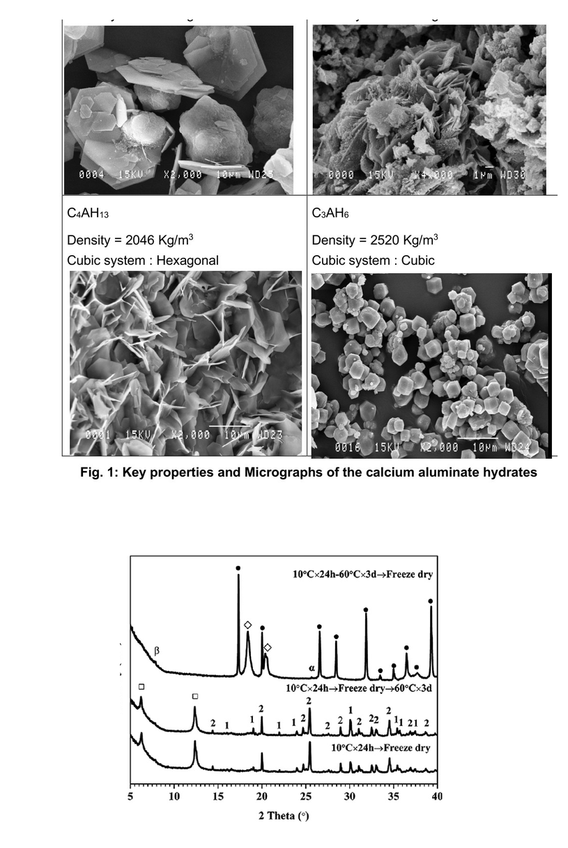
هیدرات‌ها و تبدیل
ریزساختار هیدرات‌ها
CAH₁₀ و C₂AH₈ شبه‌پایدار؛ C₃AH₆ مکعبی
تبدیل در ۶۰ ‎°C
فقط در حضور آب آزاد رخ می‌دهد
سازوکار
انحلال و رسوب، نه واکنش حالت‌جامد

Slide 27
عوامل مؤثر بر گیرش
مقدار آب
روان‌ساز
با ریزدانه‌ها کمتر می‌شود
پراکندگی و روانی بهتر
دما
سیلیس
دمای بالاتر، قلهٔ گرمازایی زودتر
میکروسیلیس گیرش را کند می‌کند
ماینیت
آلومینا
مقدار کم هم گیرش را کوتاه می‌کند
آلومینای فعال گیرش را تسریع می‌کند

Slide 28
TITLE HERE
35%
65%
NOTE HERE
I hope and I believe that this Template will your Time, Money and Reputation.

Slide 29
از ترکیب تا استحکام
استحکام
استحکام فشاری سرد (CCS) و خمشی (CMOR)
استحکام
۵
ریزساختار
تخلخل، چگالی و ریزساختار پس از پخت
حفره
۴
فازها
۳
نوع هیدرات‌ها و روند تبدیل آن‌ها
فاز
هیدراتاسیون
گیرش
۲
سرعت گیرش و سینتیک هیدراتاسیون
ترکیب و سنتز
ترکیب
۱
نوع و مقدار افزودنی‌ها و شرایط سنتز (O یا R)

Slide 30
TITLE HERE
40%
30%
85%
65%
35%
  DATA 01
  DATA 02
  DATA 03
  DATA 04
  DATA 05
Go ahead and replace it with your own text.
Go ahead and replace it with your own text.
Go ahead and replace it with your own text.
Go ahead and replace it with your own text.
Go ahead and replace it with your own text.

Slide 31
TITLE HERE
STEP 01
100%
Go ahead and replace it with your own text.
75%
50%
STEP 02
Go ahead and replace it with your own text.
25%
STEP 03
Go ahead and replace it with your own text.
STEP 04
Go ahead and replace it with your own text.
RATE 01
RATE 02
RATE 03
RATE 04

Slide 32
سنجش گیرش
روانی
اندازه‌گیری روانی و حفظ آن در زمان
زمان کارپذیری و گیرش اولیه و نهایی
کارپذیری
دمای هیدراتاسیون
ثبت منحنی دما هنگام گیرش
پایش فراصوتی، در صورت دسترسی
فراصوت

Slide 33
TITLE HERE
75%
STAGE 04
Go ahead and replace it with your own text.
Go ahead and replace it with your own text.
55%
Go ahead and replace it with your own text.
STAGE 03
Go ahead and replace it with your own text.
20%
Go ahead and replace it with your own text.
STAGE 02
80%
Go ahead and replace it with your own text.
Go ahead and replace it with your own text.
STAGE 01
Go ahead and replace it with your own text.

Slide 34
اثر ریزدانه‌ها
ریزدانه‌ها فضاهای خالی را پر می‌کنند، آب لازم را کم می‌کنند و محل جوانه‌زنی فراهم می‌آورند.
CA₆
میکروسیلیس
آب
کروی و آمورف، حدود ۰٫۱۵ µm؛ گیرش را کند می‌کند
آلومینای واکنش‌پذیر
بلور اولیه کمتر از ۱ µm؛ گیرش را تسریع می‌کند
گیرش
اثر ترکیبی
برابر مجموع اثرها نیست؛ وابسته به مقدار
تخلخل

Slide 35
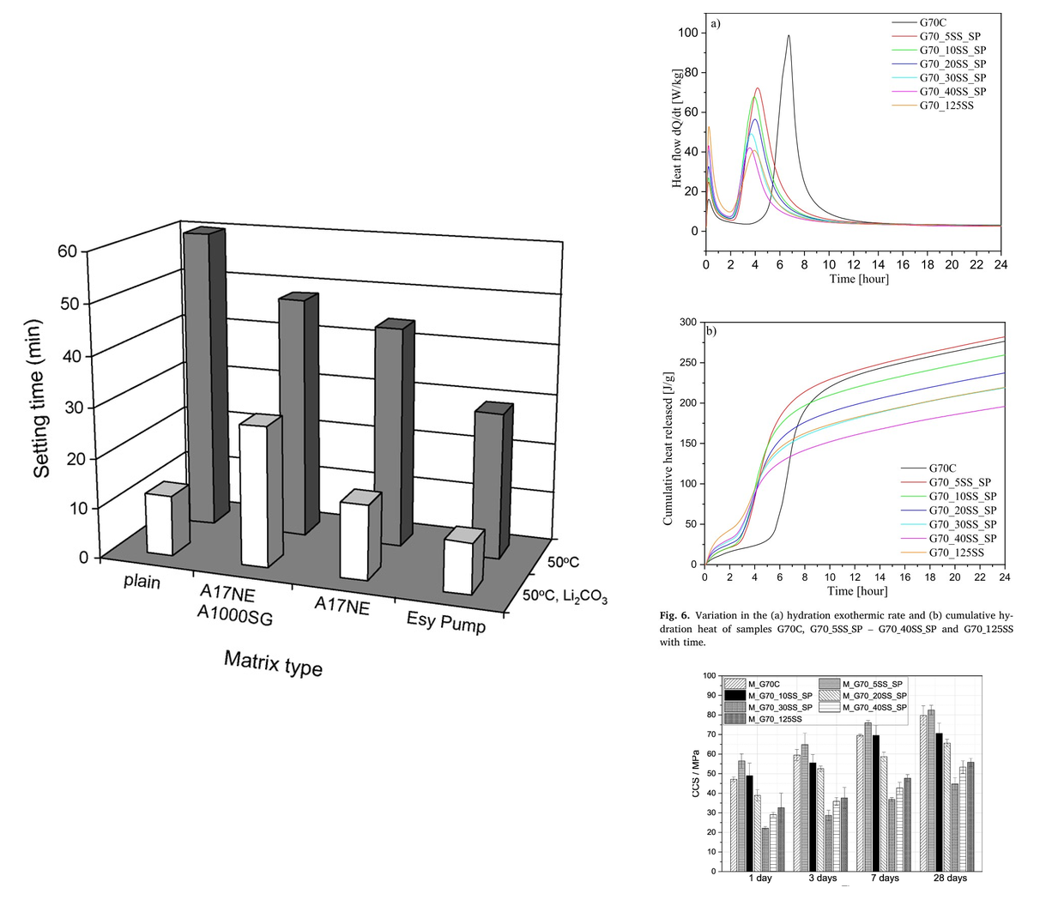
ریزدانه و گیرش
گیرش
میکروسیلیس گیرش را کند و آلومینای فعال آن را تسریع می‌کند؛ سل سیلیس گرمای هیدراتاسیون و استحکام را تغییر می‌دهد.

Slide 36
اثر میکروسیلیس
تا ۰٫۵٪ میکروسیلیس، هیبونیت سوزنی (CA₆) را ترویج و انبساط ماندگار را بیشتر می‌کند
در ۱٪ میکروسیلیس، انقباض تف‌جوشی فاز مایع غالب می‌شود
میکروسیلیس گیرش را کند و آلومینای واکنش‌پذیر آن را تسریع می‌کند
سل سیلیس ۵٪: CAH₁₀ بیشتر، بلورهای ریزتر و بیشترین استحکام ملات

Slide 37
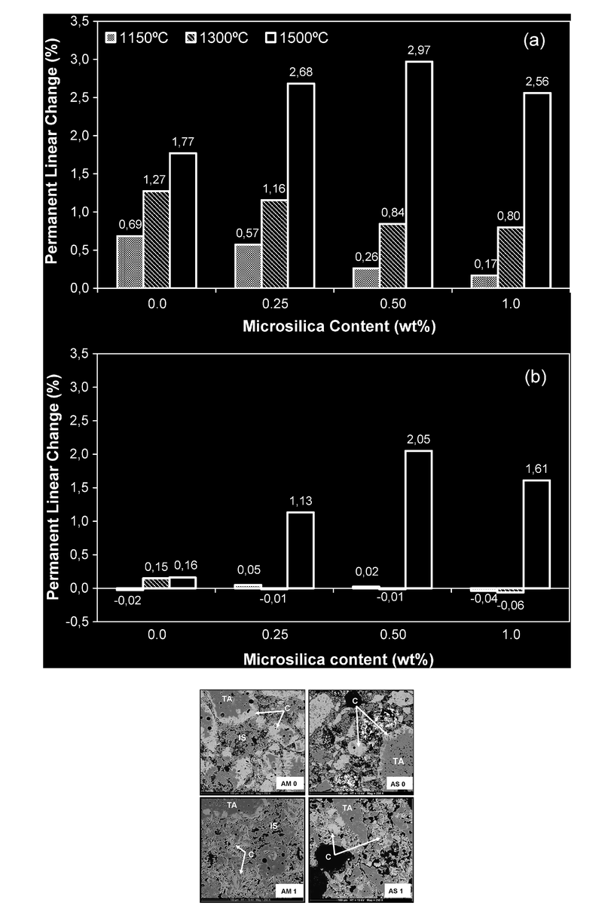
میکروسیلیس و CA₆
انبساط ماندگار
تا ۰٫۵٪ میکروسیلیس بیشتر می‌شود
در ۱٪ میکروسیلیس
انقباض تف‌جوشی فاز مایع غالب است
هیبونیت CA₆
ریخت‌شناسی بلورها با سیلیس تغییر می‌کند

Slide 38
اعداد مهم ریزدانه‌ها
µm
‎°C
µm
٪
‎°C
۰٫۱۵
۱۰۷۵
۲٫۵
۵
۱۳۹۰
  قطر میکروسیلیس
  کریستوبالیت
  D₅₀ آلومینای فعال
  سل سیلیس بهینه
  یوتکتیک CaO–Al₂O₃
ذرات کروی و آمورف
میکروسیلیس از این دما کریستوبالیت می‌شود
ریزتر از سنگدانه؛ سطح ویژهٔ زیاد
بیشترین استحکام فشاری ملات
پایین‌ترین یوتکتیک؛ C₁₂A₇ + CA + مذاب

Slide 39
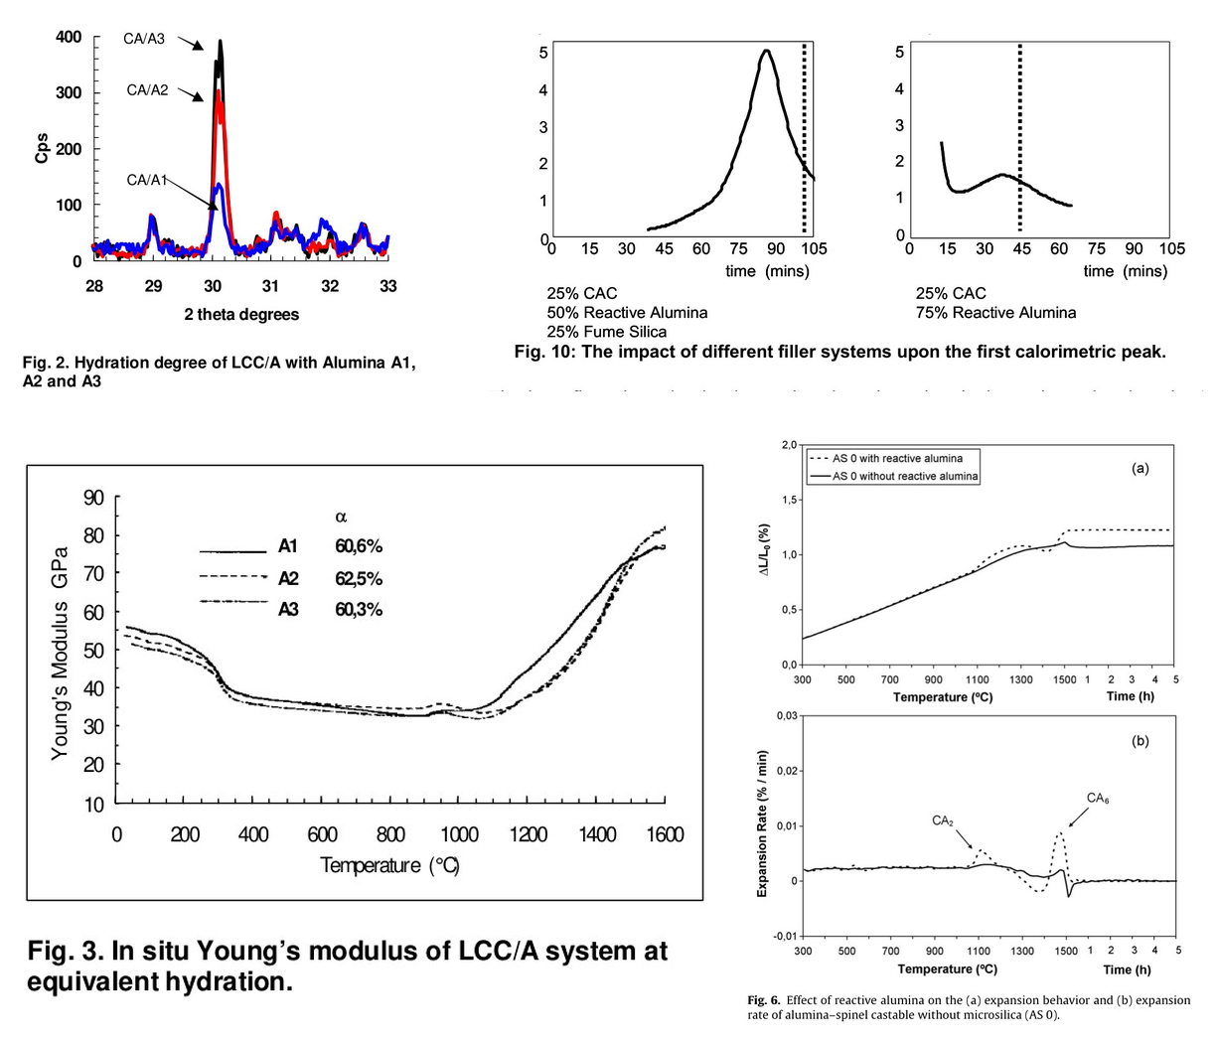
آلومینای واکنش‌پذیر
اثر آلومینا
نوع آلومینا بر هیدراتاسیون، مدول یانگ و انبساط اثر می‌گذارد؛ همراه با دود سیلیس، قلهٔ گرمایی اول تغییر می‌کند.

Slide 40
چسب‌های دیگر
سل سیلیس
بوهمیت
همراه با CAC؛ نانوسیلیس حدود ۱۰ nm
کلوئیدی و بدون سیمان
آلومینای HA
فسفاتی
جایگزین سیمان؛ فازهای انبساطی کمتر
پیوند شیمیایی؛ واکنش اسید‌باز

Slide 41
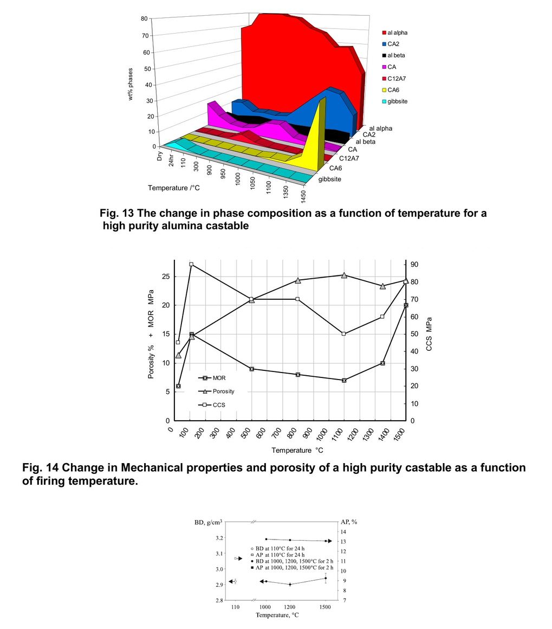
دما، فاز و استحکام
با افزایش دما، CA به CA₂ و CA₆ تبدیل می‌شود و ترکیب فازی تغییر می‌کند
استحکام در دمای میانی افت می‌کند و در دمای بالا دوباره بالا می‌رود
تخلخل و چگالی با دمای پخت تغییر می‌کنند
نتایج پژوهش حاضر با همین معیارها مقایسه می‌شود

Slide 42
شکاف پژوهشی
اکسیدی در برابر احیایی
مقایسهٔ ماینیت دو محیط در جرم ثابت تبولار–HAC70
اثر منفرد و ترکیبی
ماینیت، میکروسیلیس و آلومینای واکنش‌پذیر
پیوند گیرش و ریزساختار
هیدرات، تخلخل، ریزساختار و استحکام

Slide 43
محورهای پژوهش
۱
۲
۳
سنتز
گیرش
استحکام
  سنتز و شناسایی
  گیرش و هیدراتاسیون
  استحکام و ریزساختار
ماینیت اکسیدی و احیایی؛ XRD، SEM، EDS
روانی، کارپذیری، گیرش و فازهای هیدراته
CCS، CMOR، تخلخل و SEM

Slide 44
هدف پژوهش
هدف اصلی
اثر ماینیت اکسیدی و احیایی، همراه با میکروسیلیس و آلومینای واکنش‌پذیر، بر گیرش، استحکام و ریزساختار جرم تبولار–HAC70

Slide 45
فرضیه‌های پژوهش
ماینیت و گیرش
ماینیت، زمان گیرش جرم HAC70 را کاهش می‌دهد
دو محیط سنتز
ماینیت اکسیدی و احیایی، هیدراتاسیون متفاوتی دارند
آلومینای فعال
جوانه‌زنی و استحکام اولیه را افزایش می‌دهد
میکروسیلیس
تخلخل را کم می‌کند؛ گیرش را هم تغییر می‌دهد
اثر ترکیبی
لزوماً برابر جمع اثرهای منفرد نیست

Slide 46
آزمون‌ها و ارزیابی
روانی و گیرش
چگالی و تخلخل
روانی، کارپذیری، گیرش اولیه و نهایی
چگالی حجمی، تخلخل ظاهری و جذب آب
آزمون‌ها
و روش‌ها
استحکام
XRD
CCS و، در صورت امکان، CMOR
فازها و هیدرات‌ها در سنین مختلف
TG/DSC
SEM/EDS
آب پیوندی و تجزیهٔ هیدرات‌ها
حفرات و پیوستگی ماتریس

Slide 47
گروه‌های آزمایشی
شاهد
ماینیت O
ماینیت R
سیلیس S
M+S+A
M+A
M+S
آلومینا A

Slide 48
برنامهٔ زمان‌بندی
ماه ۱ تا ۲
مرور منابع، طرح آزمایش و تهیهٔ مواد
ماه ۳ تا ۴
سنتز و شناسایی ماینیت اکسیدی و احیایی
ماه ۵ تا ۷
آزمون مقدماتی و غربالگری مقدار ماینیت
ماه ۸ تا ۱۰
میکروسیلیس، آلومینا؛ ساخت نمونه و آزمون مکانیکی
ماه ۱۱ و ۱۲
XRD، TG/DSC، SEM/EDS؛ تحلیل و نگارش

Slide 49
نتیجه‌گیری
جمع‌بندی
هدف، ترکیبی با تعادل میان کارپذیری، گیرش، تخلخل و استحکام است؛ الکتراید و جرم گرافیت‌دار فقط پس از آزمون مستقیم بررسی می‌شوند.

Slide 50
سپاس!
استاد راهنما: دکتر رحیم نقی‌زاده
مهر ۱۴۰۵

